Slide 1
Изучение подверженности радиофобии молодежи и подростков деревни Ситцева Нязепетровского района Челябинской области
Автор: Рябова Наталья, Челябинская область Нязепетровский район, д. Ситцева МКОУ «Ситцевская СОШ» 10 класс Научный руководитель: Макарова Наталья Михайловна учитель химии и биологии
Научные консультанты:
Эсман Галина Евгеньевна,
Педагог МБОУДО «ЦДЭ», к.п.н.
Ермакова Валентина Александровна
Методист ГБУДО «ОЦДОД»,высшая категория

Slide 2
Цель работы:
Выявить причины возникновения радиофобных взглядов молодежи и подростков деревни Ситцева Нязепетровского района Челябинской области
Задачи:
1. Выяснить причины социально-психологической напряженности среди населения
2. Провести социальный опрос среди школьников 8-11 классов
3. Измерить гамма-фон территории деревни Ситцева Нязепетровского района Челябинской области
4. Разработать рекомендации по преодоления атомной необразованности

Slide 3
Актуальность темы
Челябинская область – «ядерный щит» нашей страны. История развития атомной отрасли тесно связана с развитием нашего региона. В этой истории есть и печальные страницы… Наш благополучный сегодняшний день омрачают частые высказывания о том, что наша область загрязнена, что на у нас повышенный радиационный фон за счет источников техногенного характера. Насколько подвержены таким негативным высказываниям школьники? Изучение подверженности радиофобии молодежи и подростков деревни Ситцева Нязепетровского района Челябинской является особенно актуальным.

Slide 4
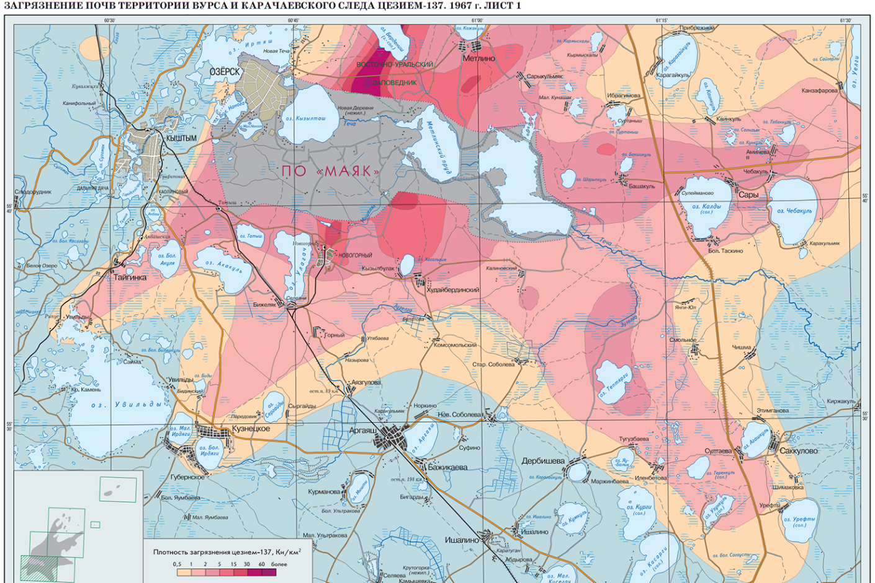

Slide 5
Результаты анкетирования обучающихся МКОУ Ситцевская СОШ Нязепетровского района Челябинской области

Slide 9
Как относятся ваши родственники к экологической ситуации Челябинской области

Slide 10
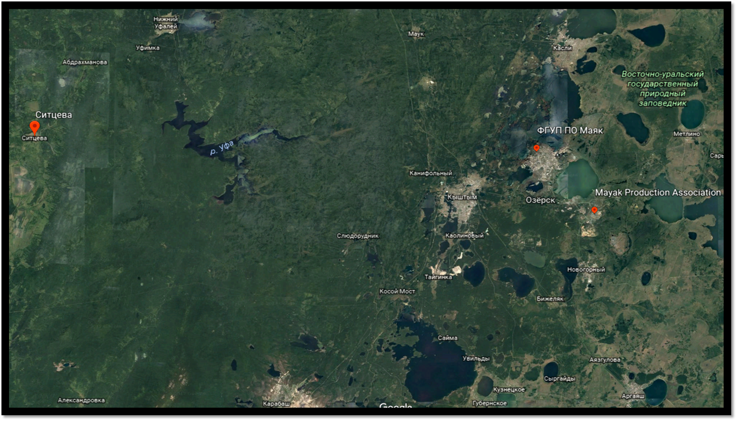
Расположение д. Ситцева по отношению к ПО Маяк

Slide 11
Карта д. Ситцева
Нязепетровский район
Масштаб 1 см – 200 м
Notes:
Масштаб

Slide 12
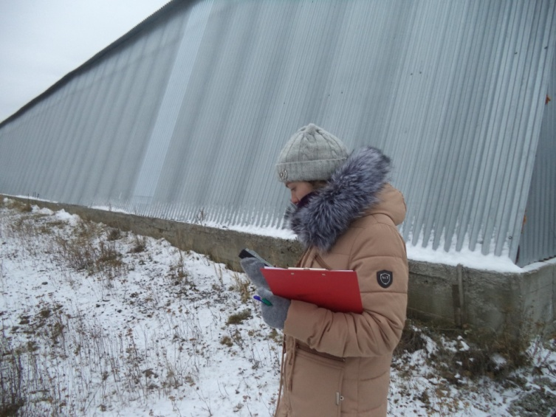
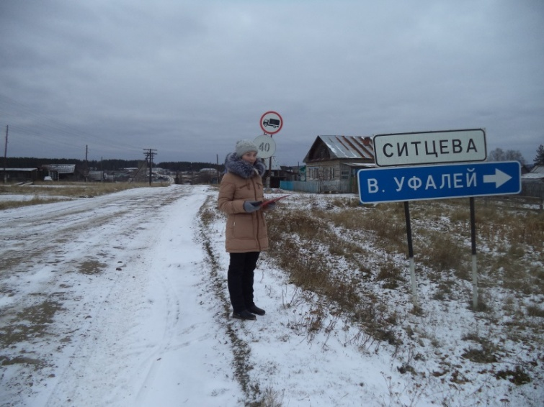
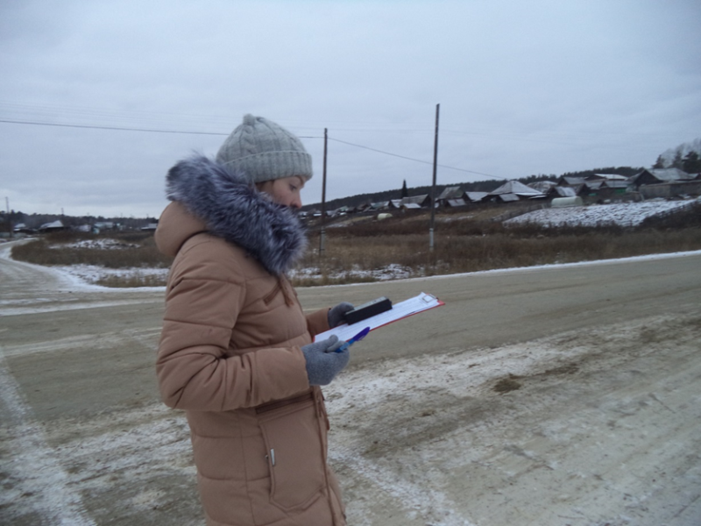
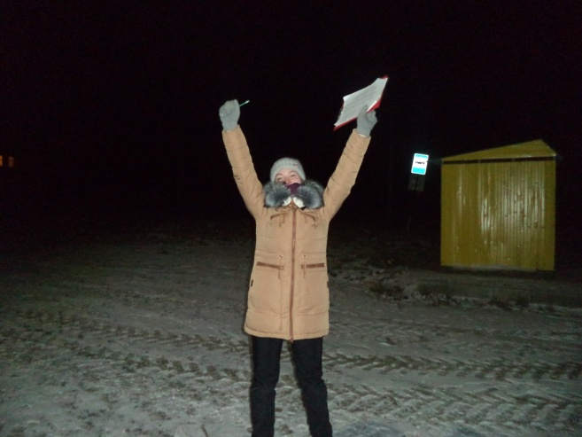
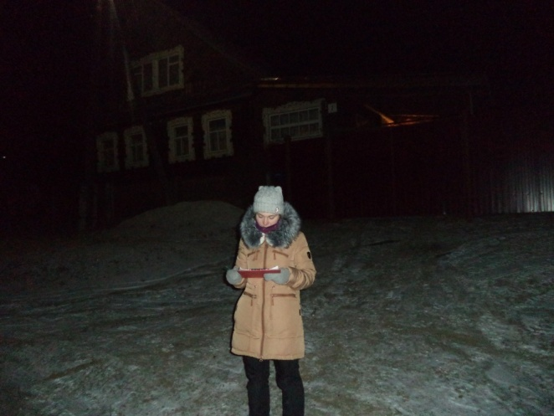
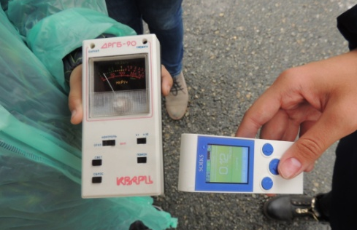
Маршрут прохождения объектов
Керносклад (точка – 15)
Ул. Южанинова
Ул. Южанинова – 24 (точка – 5)
Развилка – 1 (точка – 16)
Остановка ( точка – 40)
Ленина – 2 (Точка – 36)

Slide 13
Таблица измерения гамма-фона территории деревни Ситцева Нязепетровского района Челябинской области

Slide 14
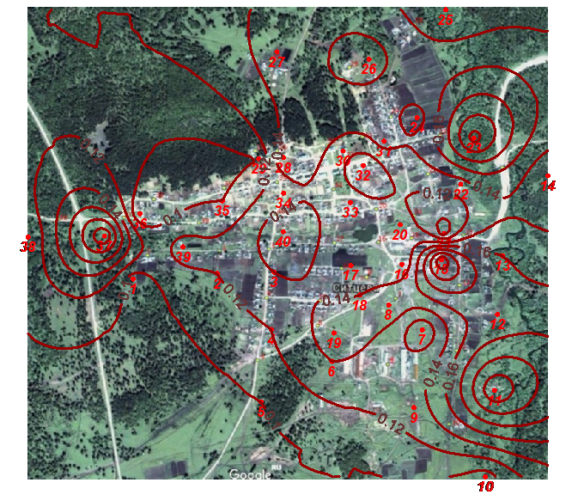
Карты изменения радиофона
Методом радиационного мониторинга было установлено, что на территории д. Ситцева Нязепетровского района спокойная радиационная обстановка, естественный радиационный фон не изменен, превышений не обнаружено.

Slide 16
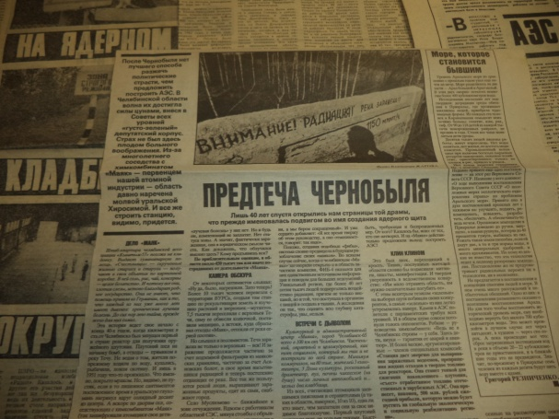
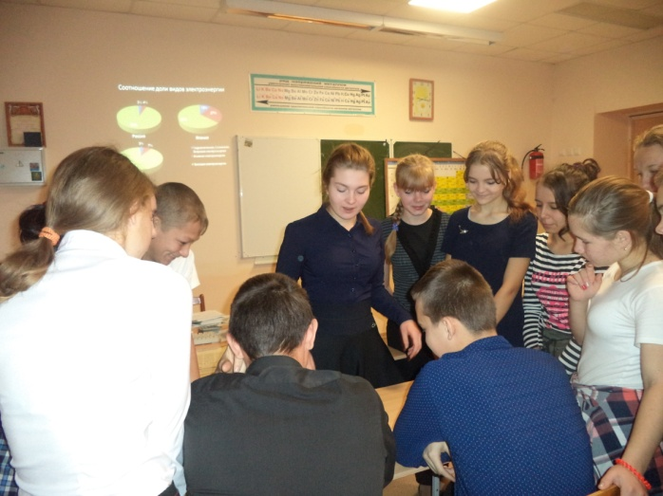
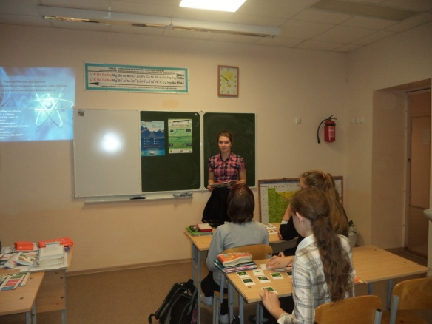
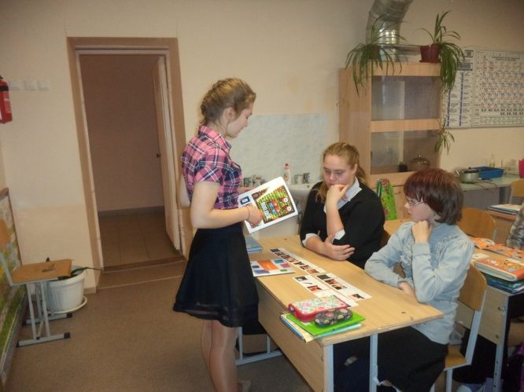
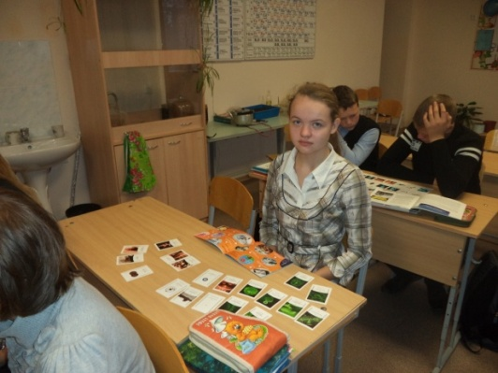
Лекция для старшеклассников «Мирный атом – наше будущее»
Отчет о проведенных мероприятиях
Публикация
МКОУ Ситцевская средняя
общеобразовательная школа

Slide 17
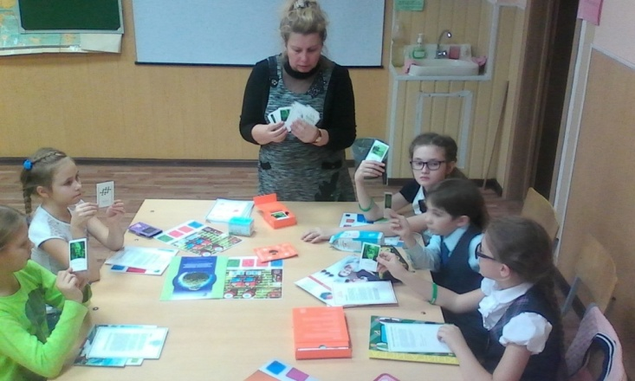
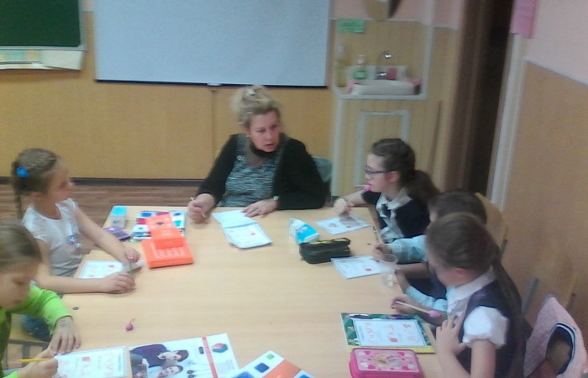
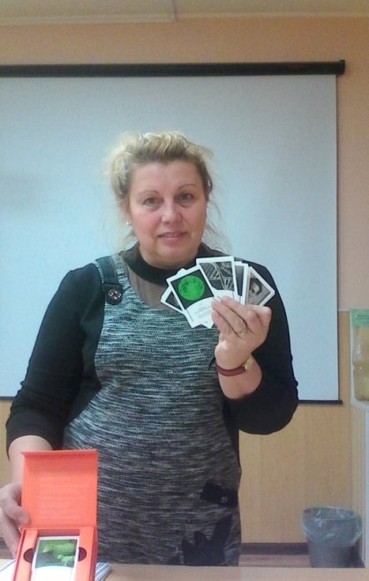
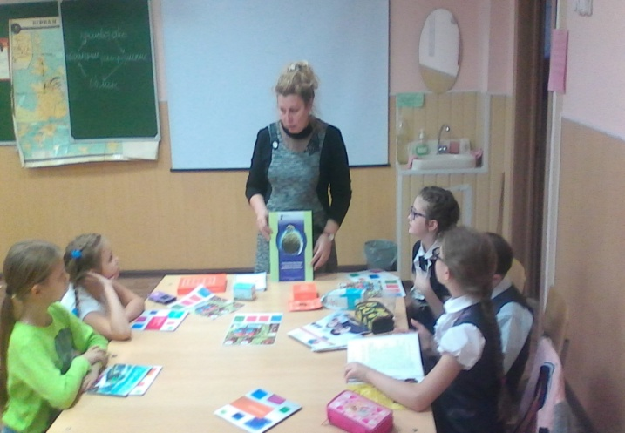
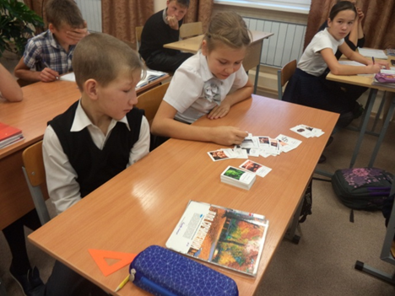
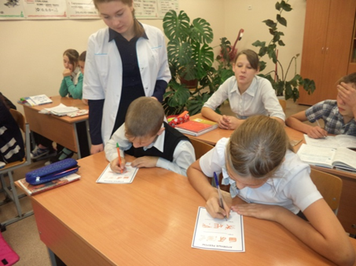
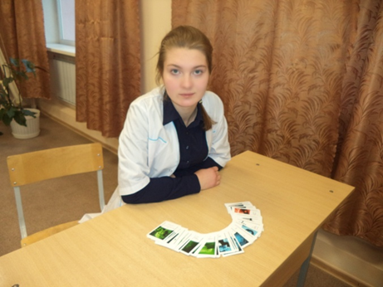
Проведение развивающих игр для учащихся 5-8 классов
МБУДО «Центр детский экологический г. Челябинска»
МКОУ Ситцевская средняя общеобразовательная школа

Slide 18
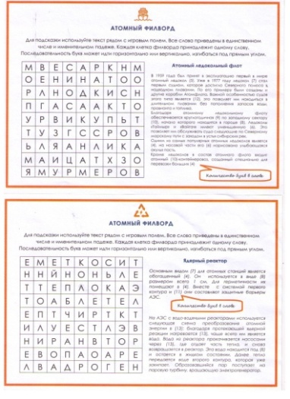
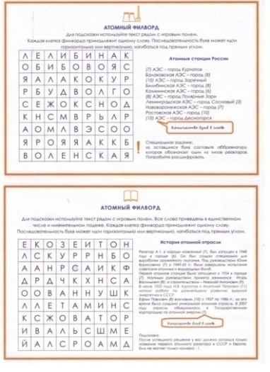
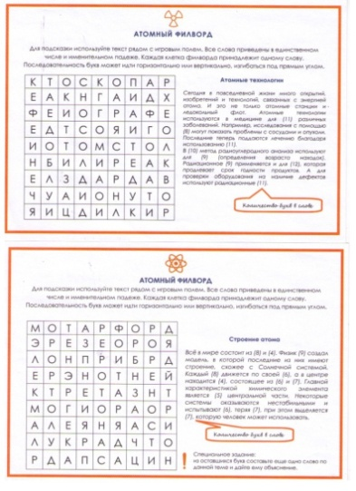
Атомные филворды

Slide 19
Заключение
В результате исследования были:
Выявлены причины возникновения радиофобных взглядов молодежи и подростков деревни Ситцева Нязепетровского района Челябинской области
Выяснили причины социально-психологической напряженности среди населения
Проведен соцопрос обучающихся 8-11 классов
Измерен гамма-фон территории деревни Ситцева Нязепетровского района Челябинской области
Разработаны рекомендации по преодоления атомной необразованности

Slide 20
Вывод
Анализ итогов социального опроса среди школьников 8-11 классов выявил неосведомленность в вопросах радиационного безопасности и экологической ситуации на территории Челябинской области.
Выявили не знание истории Родного Края, неосведомленность о деятельности ПО «МАЯК»
Анализ литературы и интернет ресурсов по данной теме выявил, неблагоприятное влияние СМИ на общественное мнение, что является одной из основных причин социально-психологической напряженности среди населения
При измерении гамма-фона территории деревни Ситцева в 40 точках не были выявлены отклонения от норм радиационного фона (среднее значение не превышает 0,2 мкЗв/ч, что является нормой)

Slide 21
Спасибо за внимание!!!

